Slide 1



TIẾNG VIỆT 4
Notes:
Chào mừng các em đến với tiết học TV ngày hôm nay nhé!

Slide 2
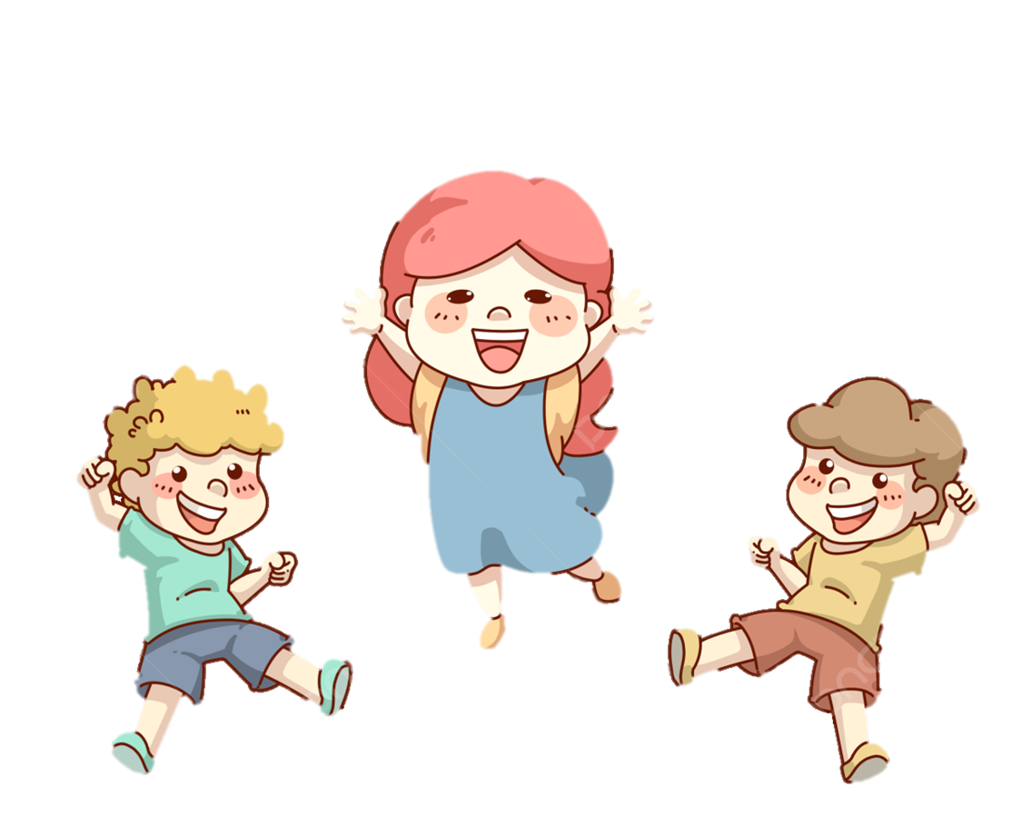
KHỞI ĐỘNG

Slide 3
TRƯỜNG TIỂU HỌC QUANG TRUNG
Sách kết nối tri thức với cuộc sống – Lớp 4
Năm học 2024-2025

MÔN: TIẾNG VIỆT
ÔN TẬP VÀ ĐÁNH GIÁ
GIỮA HỌC KÌ 2 – tiết 3,4
Giáo viên: Dương Thị Quyên
Trang 71

Slide 4

1. Đọc thuộc lòng đoạn thơ khoảng 80 chữ trong một bài thơ đã học dưới đây và trả lời câu hỏi.
Quả ngọt cuối mùa
Tiếng ru
Nêu cảm nghĩ của em về hình ảnh người bà trong bài thơ.
Tác giả bài thơ muốn nhắn nhủ em điều gì?
Sáng tháng Năm
Cảm xúc Trường Sa
Những câu thơ nào thể hiện tình cảm, cảm xúc của nhà thơ khi được gặp Bác Hồ?
Bài thơ giúp em hiểu điều gì về cuộc sống của những người lính ở biển đảo?
Notes:
Gv GIAO VIỆC CHO CÁC NHÓM LÀM VIỆC VÀ TRÌNH BÀY

Slide 5
1. Đọc thuộc lòng đoạn thơ khoảng 80 chữ trong một bài thơ đã học dưới đây và trả lời câu hỏi.
LÀM VIỆC
THEO NHÓM
Mỗi nhóm đọc thuộc và tìm hiểu 1 bài rồi trình bày trước lớp.
Thời gian thảo luận: 3 phút

Slide 6
1. Đọc thuộc lòng đoạn thơ khoảng 80 chữ trong một bài thơ đã học dưới đây và trả lời câu hỏi.
CHIA SẺ TRƯỚC LỚP
KẾT QUẢ THẢO LUẬN

Slide 7
2. Đọc bài dưới đây và trả lời câu hỏi.
Trứng bọ ngựa nở
Cành chanh bên cửa sổ đung đưa, xanh mát sau cơn mưa. Mấy quả chanh non mới đậu nom đáng yêu lạ. Bỗng một sự việc xảy ra khiến tôi phải đặc biệt chú ý: trứng bọ ngựa nở.
Tôi đến tận gốc chanh chăm chú theo dõi. Từng đợt, từng đợt, bảy tám con một lúc, những chú bọ ngựa bé tí ti như con muỗi, màu xanh cốm, ló cái đầu tinh nghịch có đôi mắt thô lỗ lách khỏi kẽ hở trên ổ trứng mẹ, cố trườn ra, thoát được cái đầu, cái mình... rồi nhẹ nhàng tọt khỏi ổ trứng, treo lơ lửng trên một sợi tơ rất mảnh bay bay theo chiều gió. Mới ra khỏi ổ trứng, các chú nằm đờ một lát, rồi ngọ ngoạy. Các chú càng cựa quậy thì sợi tơ càng dài ra, từ từ thả các chú xuống phía dưới.
Chú bọ ngựa con đầu đàn “nhảy dù” trúng một quả chanh non. Chú đứng hiện ngang trên quả chanh tròn xinh, giương giương đôi tay kiếm nhỏ xíu, võ sĩ, ngước nhìn từng loạt, từng loạt đàn em mình đang “đổ bộ” xuống hết sức chính xác và mau lẹ. Đàn bọ ngựa mới nở chạy chanh, mỗi con mỗi ngả bắt đầu một mình lắc lư theo kiểu tíu tít, lập tức dàn quân ra khắp cây chanh mỗi con mỗi ngả bắt đầu một cuộc sống dũng cảm, tự lập.
(Theo Vũ Tú Nam)

Slide 8
a. Đoạn mở đầu giới thiệu sự việc gì?
Đoạn mở đầu giới thiệu sự việc trứng bọ ngựa nở.

Slide 9
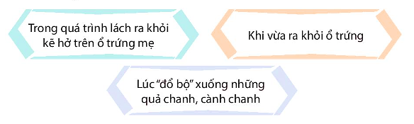
b. Các chú bọ ngựa non được miêu tả thế nào qua từng khoảnh khắc dưới đây?

Slide 10
b. Các chú bọ ngựa non được miêu tả thế nào qua từng khoảnh khắc dưới đây?
- Trong quá trình lách ra khỏi kẽ hở trên ổ trứng mẹ: Những chú bọ ngựa bé tí ti như con muỗi, màu xanh cốm, ló cái đầu tinh nghịch có đôi mắt thô lỗ.

Slide 11
b. Các chú bọ ngựa non được miêu tả thế nào qua từng khoảnh khắc dưới đây?
- Khi vừa ra khỏi ổ trứng: Treo lơ lửng trên một sợi tơ rất mảnh. Mới ra khỏi ổ trứng, các chú nằm đờ một lát, rồi ngọ ngoạy.

Slide 12
b. Các chú bọ ngựa non được miêu tả thế nào qua từng khoảnh khắc dưới đây?
- Lúc "đổ bộ" xuống những quả chanh, cành chanh: Đứng hiện ngang trên quả chanh tròn xinh, giương giương đôi tay kiếm nhỏ xíu, võ sĩ, ngước nhìn từng loạt đàn em mình đang “đổ bộ”. Đàn bọ ngựa mới nở chạy chanh, lắc lư theo kiểu tíu tít.

Slide 13
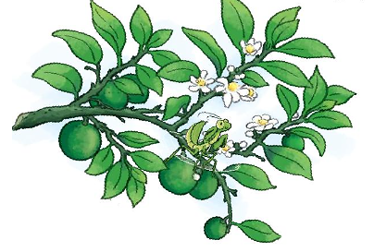
c. Em thích hình ảnh miêu tả nào trong bài? Vì sao?

Slide 14
3. Tìm câu chủ đề trong mỗi đoạn văn dưới đây:
a. Cuộc sống quê tôi gắn bó với cây cọ. Cha làm cho tôi chiếc chổi cọ để quét nhà, quét sân. Mẹ đựng hạt giống đầy móm lá cọ, treo lên gác bếp để gieo cấy mùa sau. Chị tôi đan nón lá cọ, lại biết đan cả mành cọ và làn cọ xuất khẩu. Chiều chiều chăn trâu, chúng tôi rủ nhau đi nhặt những trái cọ rơi đầy quanh gốc về om, ăn vừa béo vừa bùi.
(Nguyễn Thái Vận)
b. Ánh nắng ban mai trải xuống cánh đồng vàng óng, xua tan dần hơi lạnh mùa đông. Lúa nặng trĩu bông ngả đầu vào nhau, thoang thoảng hương thơm. Từng cơn gió nhẹ làm cả biển vàng rung rinh như gợn sóng. Đàn chim gáy ở đâu bay về gù vang cánh đồng, như hoà nhịp với tiếng hát trên các thửa ruộng... Ngày mùa, cánh đồng lúa trông thật đẹp mắt.
(Theo Trúc Mai)
c. Sau trận mưa rào, mọi vật đều sáng và tươi. Những đoá râm bụt thêm đỏ chói. Bầu trời xanh bóng như được giội rửa. Mấy đám mây bông trôi nhởn nhơ, sáng rực lên trong ánh mặt trời. Mẹ gà mừng rỡ “tục, tục” dắt bầy con quây quanh vũng nước đọng trong vườn.
(Theo Vũ Tú Nam)

Slide 15
3. Tìm câu chủ đề trong mỗi đoạn văn dưới đây:
a. Cuộc sống quê tôi gắn bó với cây cọ. Cha làm cho tôi chiếc chổi cọ để quét nhà, quét sân. Mẹ đựng hạt giống đầy móm lá cọ, treo lên gác bếp để gieo cấy mùa sau. Chị tôi đan nón lá cọ, lại biết đan cả mành cọ và làn cọ xuất khẩu. Chiều chiều chăn trâu, chúng tôi rủ nhau đi nhặt những trái cọ rơi đầy quanh gốc về om, ăn vừa béo vừa bùi.
(Nguyễn Thái Vận)
a. Cuộc sống quê tôi gắn bó với cây cọ. Cha làm cho tôi chiếc chổi cọ để quét nhà, quét sân. Mẹ đựng hạt giống đầy móm lá cọ, treo lên gác bếp để gieo cấy mùa sau. Chị tôi đan nón lá cọ, lại biết đan cả mành cọ và làn cọ xuất khẩu. Chiều chiều chăn trâu, chúng tôi rủ nhau đi nhặt những trái cọ rơi đầy quanh gốc về om, ăn vừa béo vừa bùi.
(Nguyễn Thái Vận)

Slide 16
3. Tìm câu chủ đề trong mỗi đoạn văn dưới đây:
b. Ánh nắng ban mai trải xuống cánh đồng vàng óng, xua tan dần hơi lạnh mùa đông. Lúa nặng trĩu bông ngả đầu vào nhau, thoang thoảng hương thơm. Từng cơn gió nhẹ làm cả biển vàng rung rinh như gợn sóng. Đàn chim gáy ở đâu bay về gù vang cánh đồng, như hoà nhịp với tiếng hát trên các thửa ruộng... Ngày mùa, cánh đồng lúa trông thật đẹp mắt.
(Theo Trúc Mai)
b. Ánh nắng ban mai trải xuống cánh đồng vàng óng, xua tan dần hơi lạnh mùa đông. Lúa nặng trĩu bông ngả đầu vào nhau, thoang thoảng hương thơm. Từng cơn gió nhẹ làm cả biển vàng rung rinh như gợn sóng. Đàn chim gáy ở đâu bay về gù vang cánh đồng, như hoà nhịp với tiếng hát trên các thửa ruộng... Ngày mùa, cánh đồng lúa trông thật đẹp mắt.
(Theo Trúc Mai)

Slide 17
3. Tìm câu chủ đề trong mỗi đoạn văn dưới đây:
c. Sau trận mưa rào, mọi vật đều sáng và tươi. Những đoá râm bụt thêm đỏ chói. Bầu trời xanh bóng như được giội rửa. Mấy đám mây bông trôi nhởn nhơ, sáng rực lên trong ánh mặt trời. Mẹ gà mừng rỡ “tục, tục” dắt bầy con quây quanh vũng nước đọng trong vườn.
(Theo Vũ Tú Nam)
c. Sau trận mưa rào, mọi vật đều sáng và tươi. Những đoá râm bụt thêm đỏ chói. Bầu trời xanh bóng như được giội rửa. Mấy đám mây bông trôi nhởn nhơ, sáng rực lên trong ánh mặt trời. Mẹ gà mừng rỡ “tục, tục” dắt bầy con quây quanh vũng nước đọng trong vườn.
(Theo Vũ Tú Nam)

Slide 18
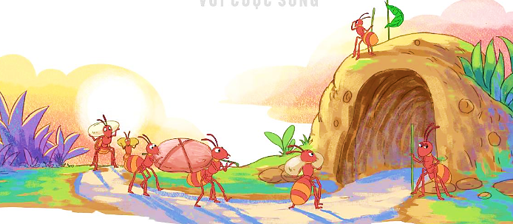
4. Viết đoạn văn ngắn có câu chủ đề: Học hàng nhà kiến chăm chỉ, hiền lành.

Slide 19
4. Viết đoạn văn ngắn có câu chủ đề: Họ hàng nhà kiến chăm chỉ, hiền lành.
Họ hàng nhà kiến chăm chỉ, hiền lành. Hằng ngày, cả đàn kiến cùng nhau đi kiếm thức ăn tha về tổ. Chúng luôn siêng năng, đoàn kết, giúp đỡ nhau kiếm đủ đầy thức ăn tích trữ trong tổ. Mùa đông đến, khi thức ăn khan hiến, ai ai cũng đói rét. Cả nhà kiến mang thức ăn tích trữ bấy lâu chia sẻ cho mọi người. Ai nấy đều biết ơn họ hàng nhà kiến.

Slide 20
DẶN DÒ

